Slide 1


«Элементы хоккейной площадки»

Slide 2



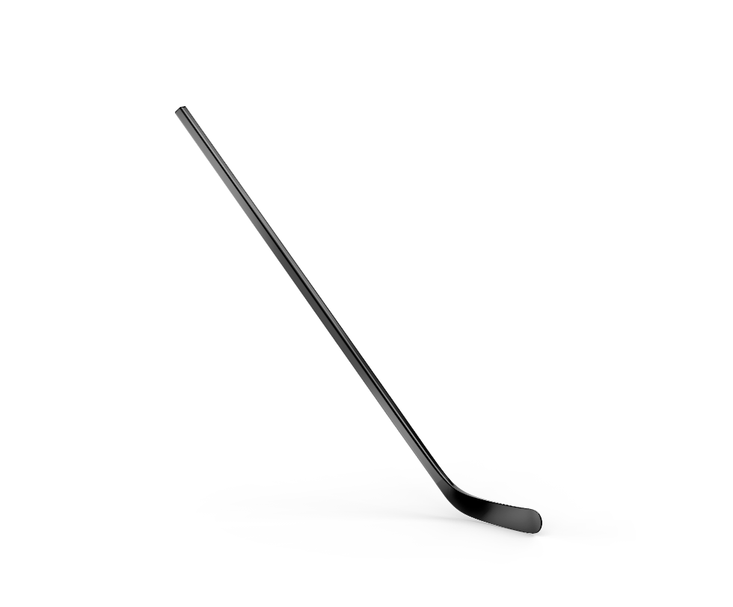
«Хоккей с шайбой »
Хоккейная площадка
Команды
Шайба
Книга правил
Судьи

Slide 3
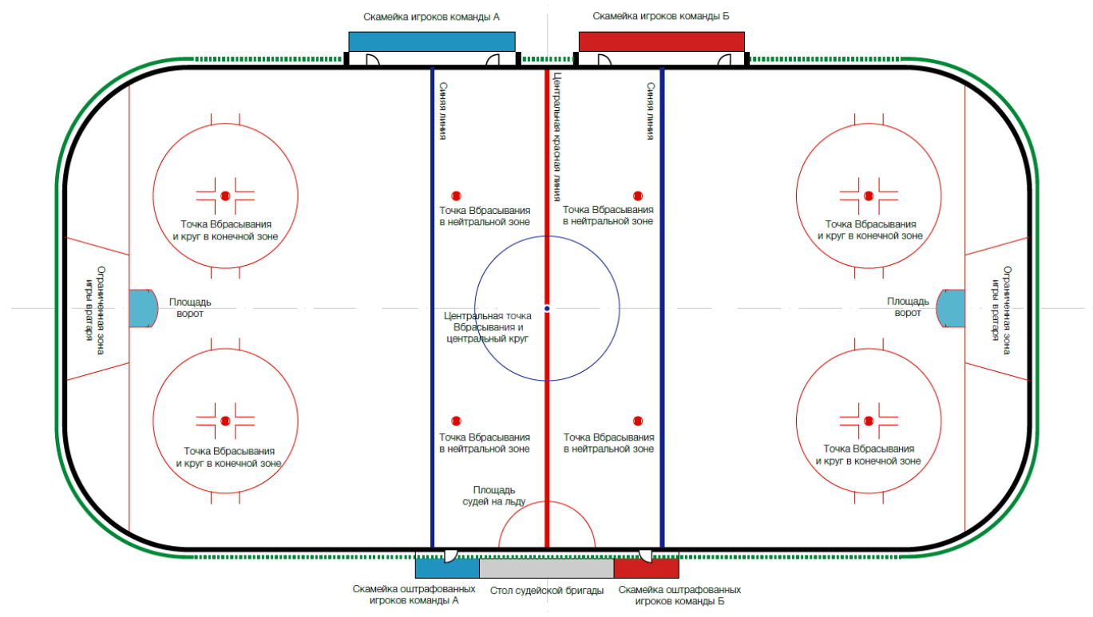
«Хоккейная площадка»
Виды хоккейных площадок:
Канадская
Финская
Европейская

Slide 4
«Хоккейная площадка»
Элементы хоккейной площадки:
борта и защитное стекло
защитная сетка
линии на ледовой поверхности
ворота
скамейки игроков
скамейки оштрафованных игроков
сигнальные устройства
приборы времени

Slide 5
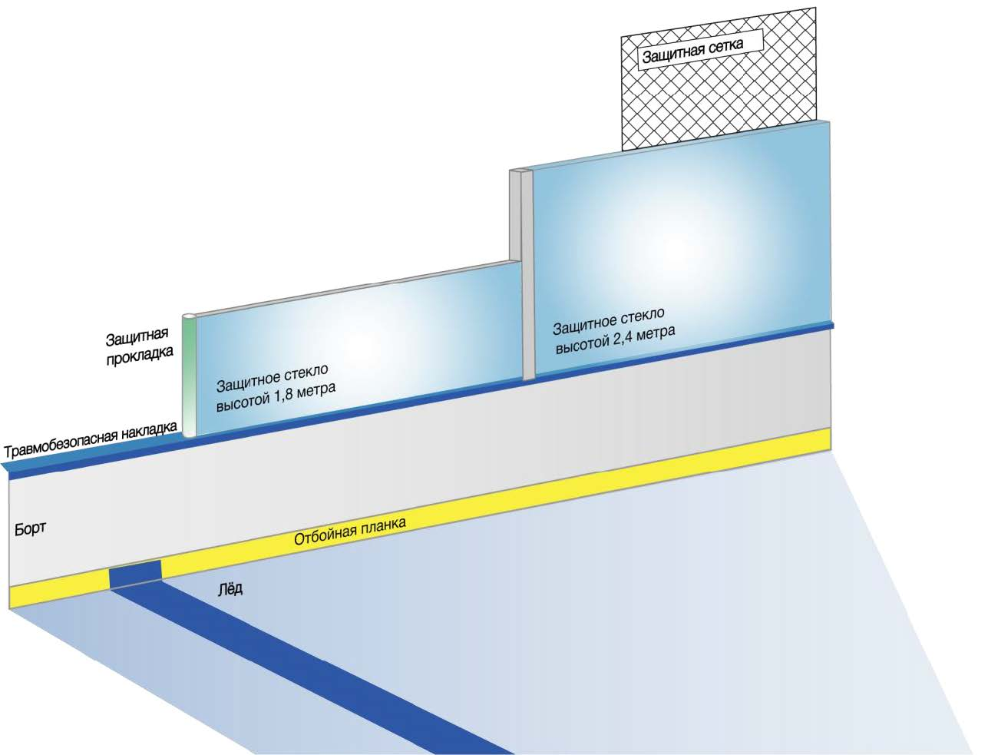
«Хоккейная площадка»
Борт и защитное стекло
высота бортов 1,07 м.
высота стекла за воротами 2,4 м.
высота стекла 1,8 м.

Slide 6
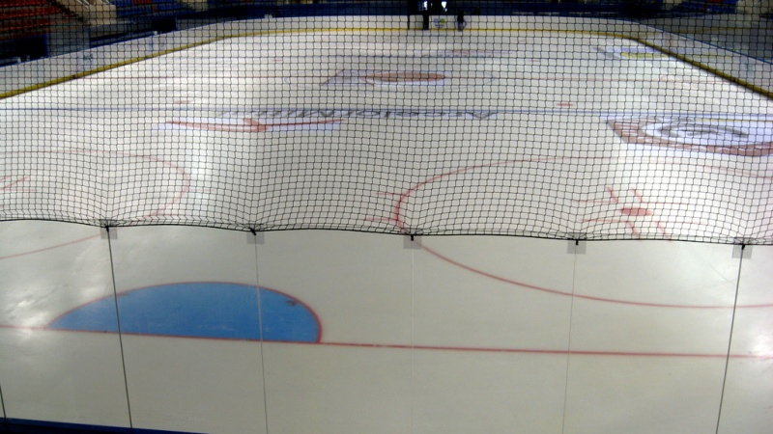
«Хоккейная площадка»
Защитная сетка

Slide 7
«Хоккейная площадка»
Линии на ледовой поверхности

Slide 8
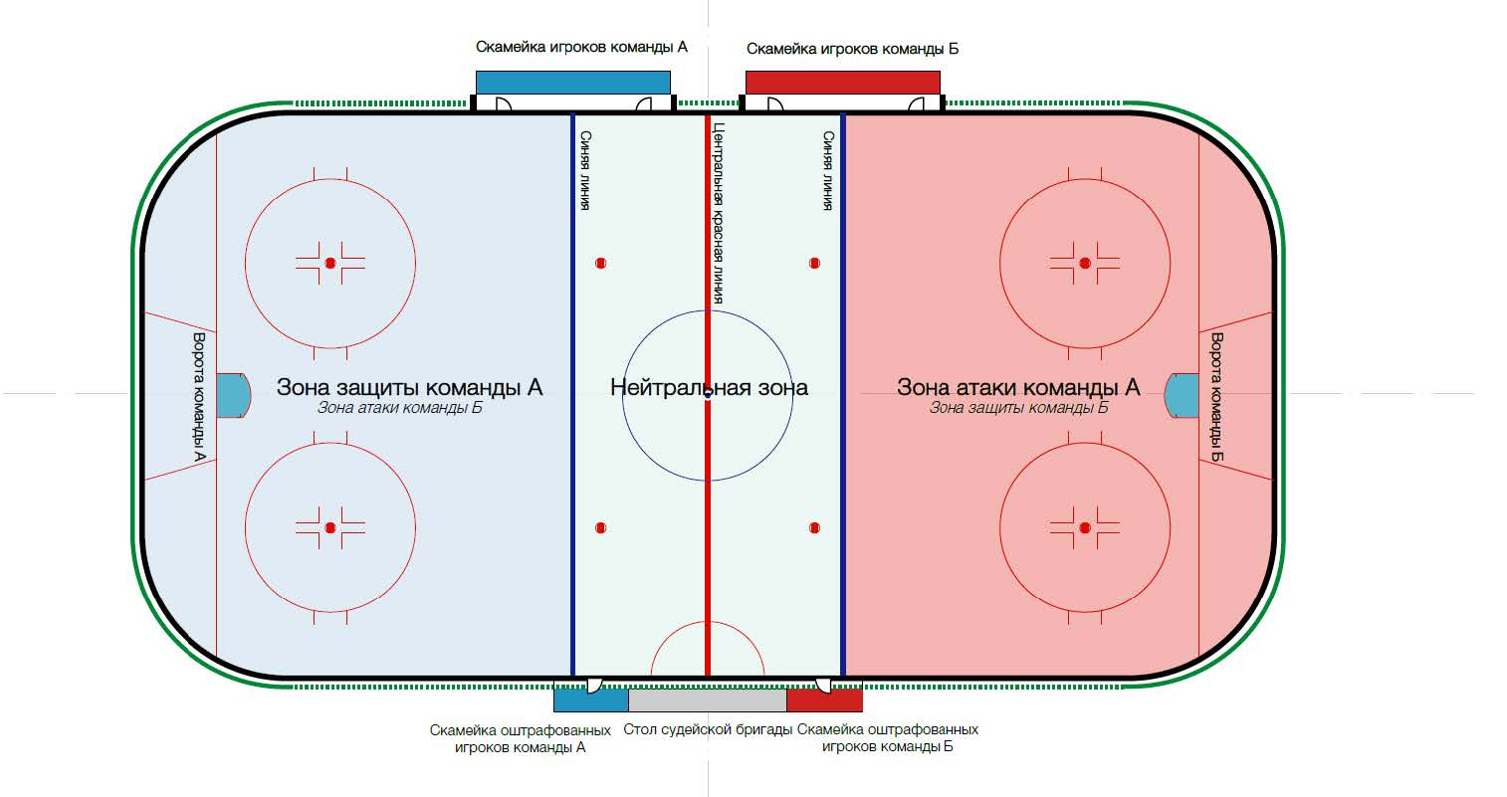
«Хоккейная площадка»
Деление ледовой поверхности

Slide 9
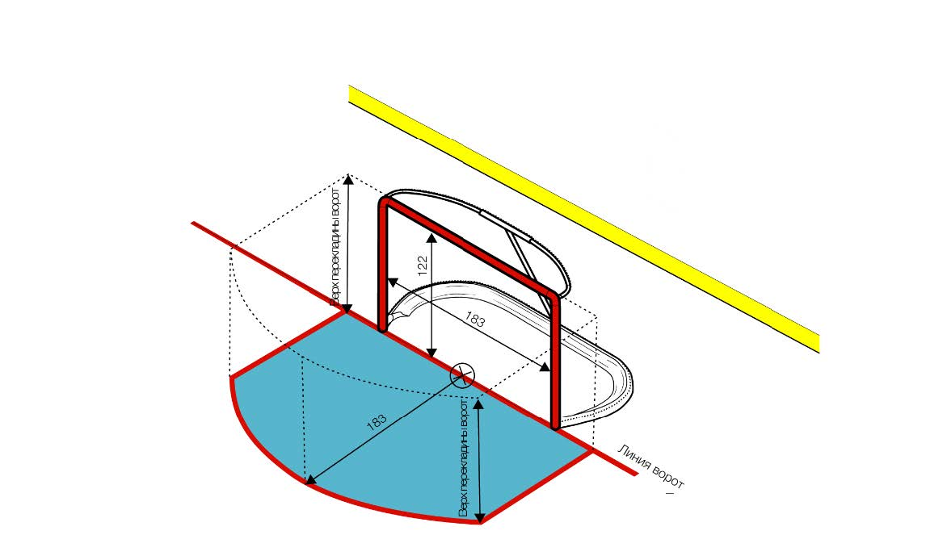
«Хоккейная площадка»
Площадь ворот

Slide 10
«Хоккейная площадка»
Площадь судей на льду

Slide 11
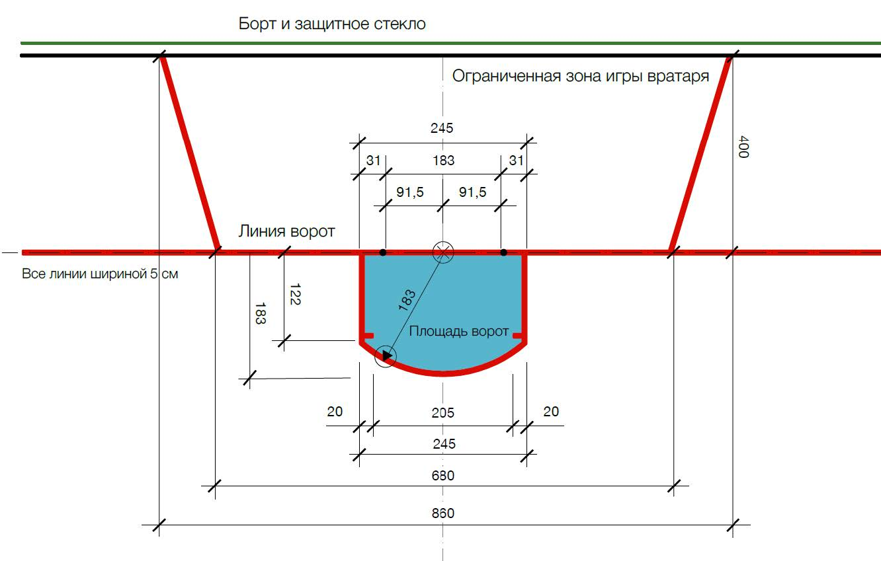
«Хоккейная площадка»
Ограниченная зона игры вратаря

Slide 12
«Хоккейная площадка»
Точки вбрасывания и круги

Slide 13
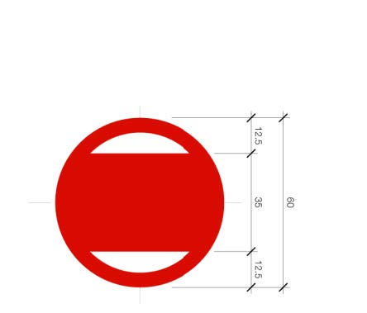
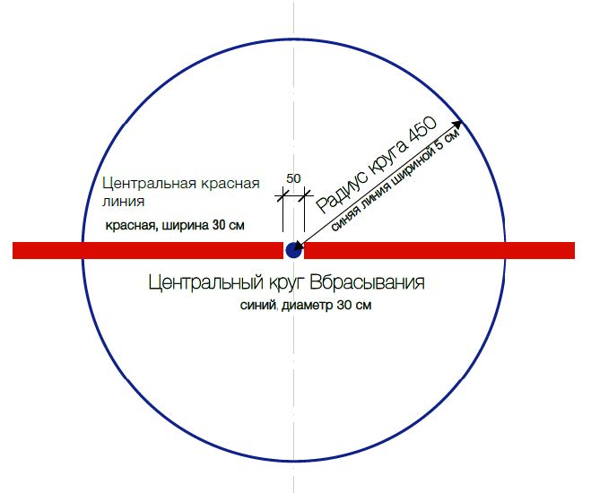
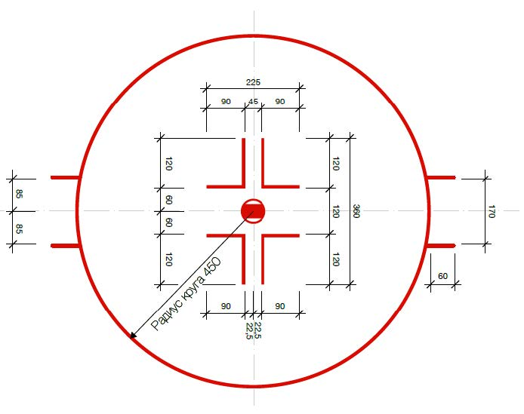
«Хоккейная площадка»
Точки вбрасывания и круги

Slide 14
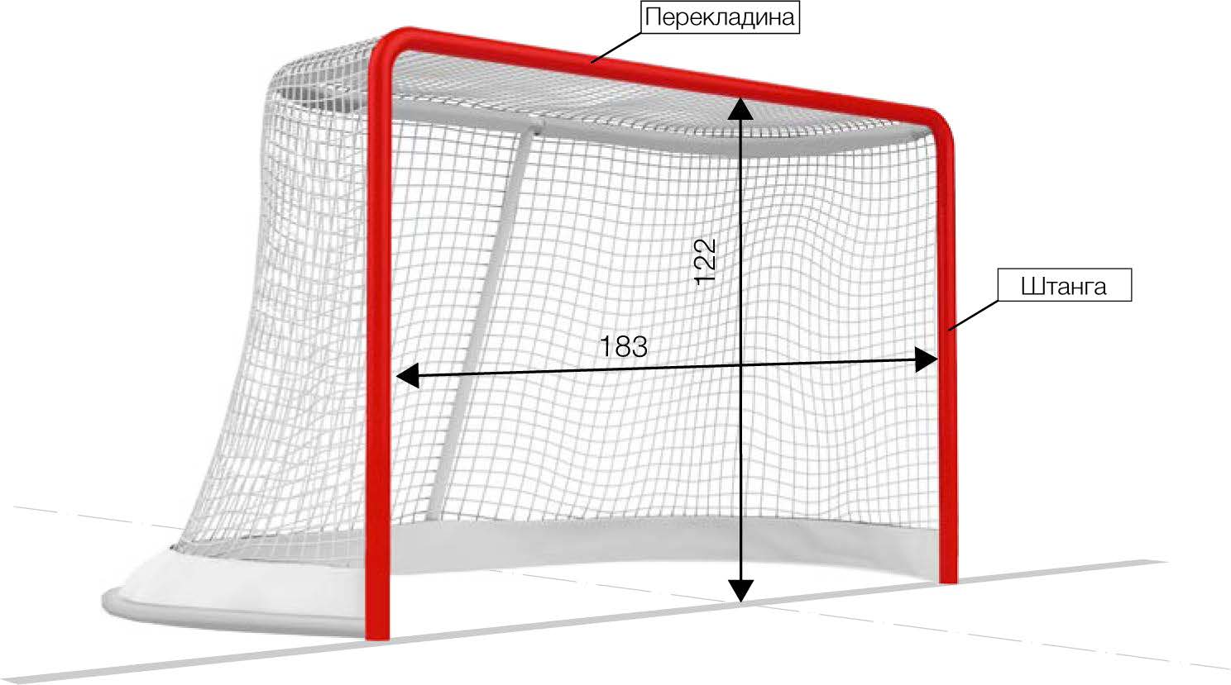
«Хоккейная площадка»
Ворота

Slide 15
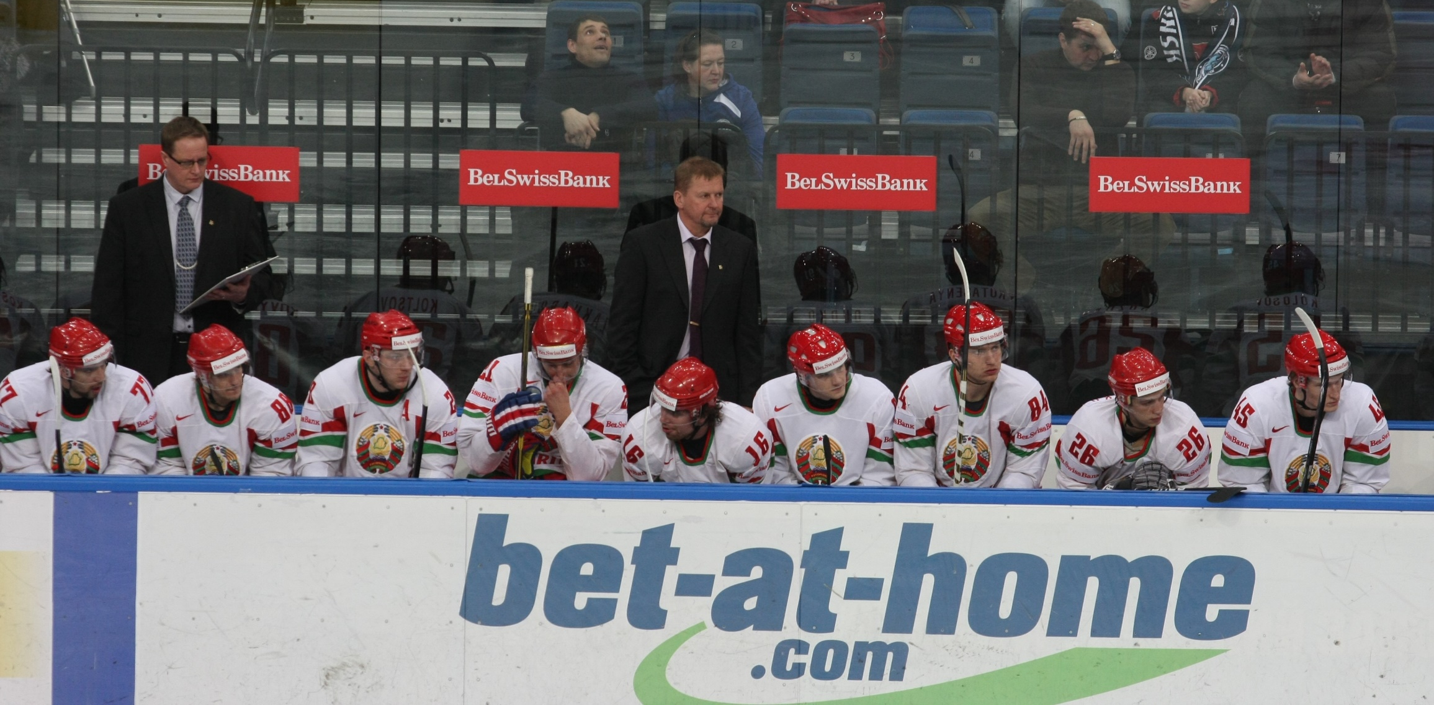
«Хоккейная площадка»
Скамейки игроков

Slide 16
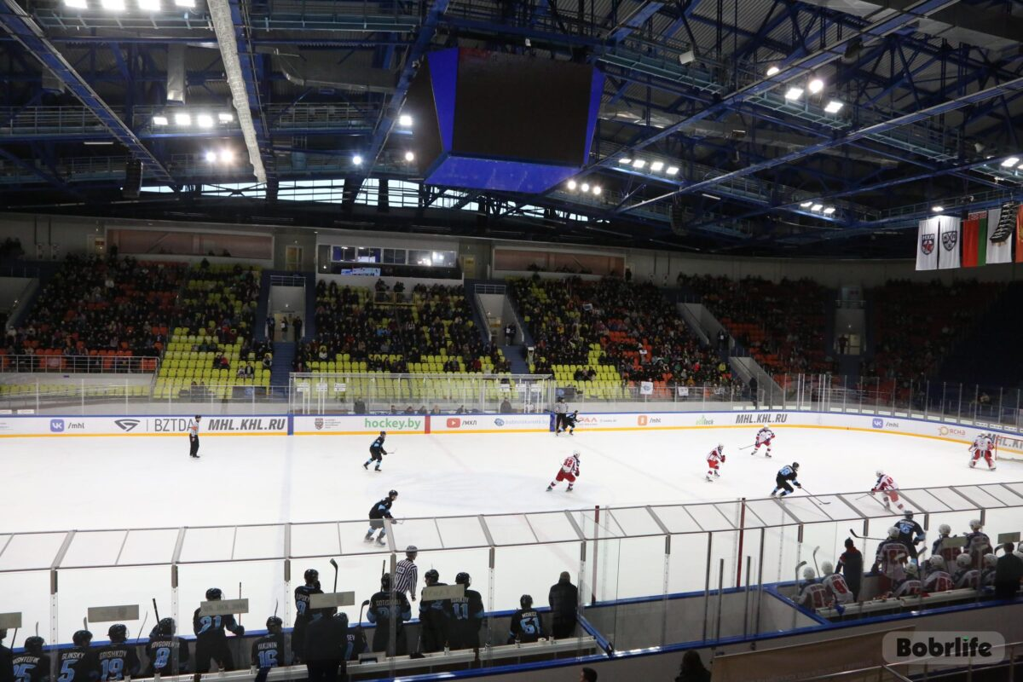
«Хоккейная площадка»
Скамейки игроков

Slide 17
«Хоккейная площадка»
Скамейки оштрафованных игроков

Slide 18
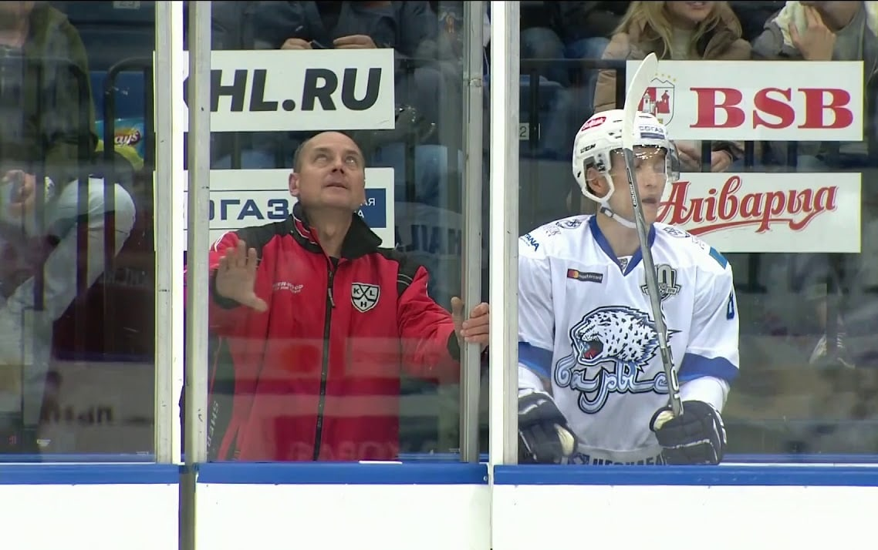
«Хоккейная площадка»
Скамейки оштрафованных игроков

Slide 19
«Хоккейная площадка»
Сигнальные устройства
Сирена, которая будет звучать автоматически по окончании каждого периода матча.

Slide 20
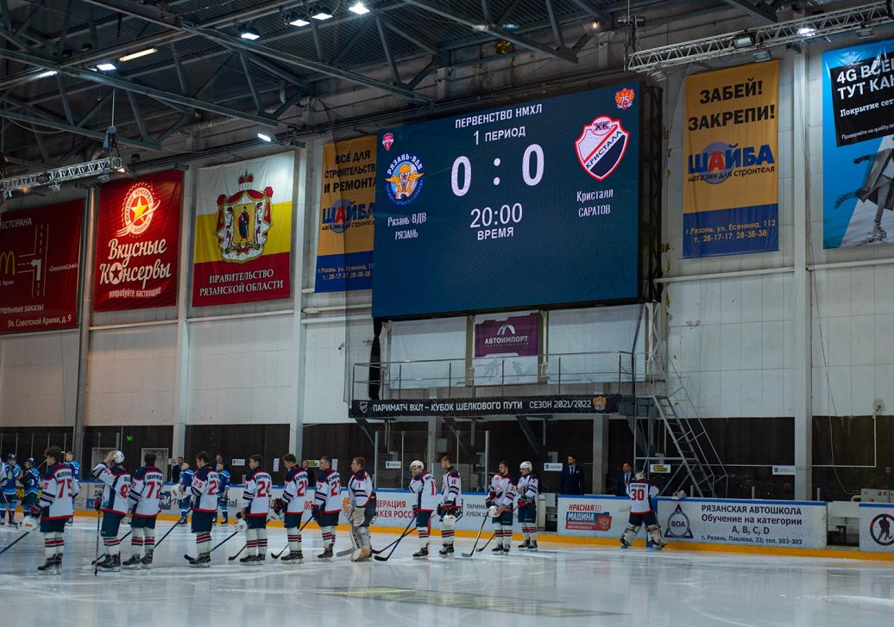
«Хоккейная площадка»
Приборы времени

Slide 21
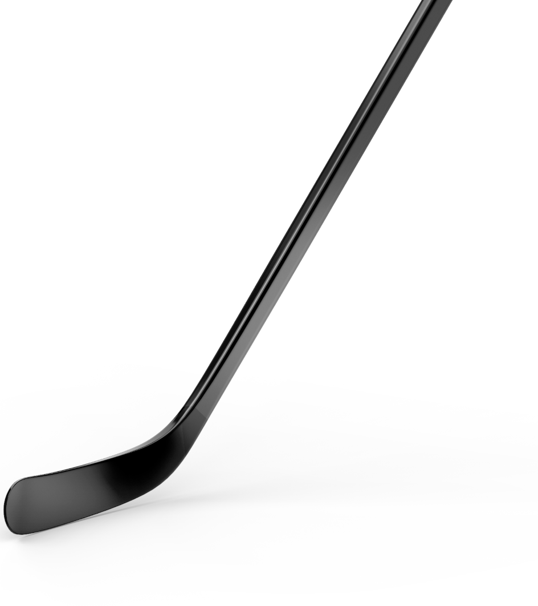

СПАСИБО ЗА ВНИМАНИЕ!

